Slide 1
Agentic AI Fundamentals 프로젝트 발표
MEMOIVE
MEMOIVE = Memo + Alive
흩어진 자료와 생각을
다시 살아 움직이는 기록으로 만든다.
문제 정의 / 구현 / 검증 / 배운 점
memoive.vercel.app
01
Notes:
시간 배분 15초
안녕하세요. 메모이브는 Memo와 Alive를 합친 이름으로, 흩어진 자료와 생각을 다시 살아 움직이는 기록으로 만든다는 뜻입니다. 저장한 기록이 다음 글과 기획으로 이어지도록 만들었습니다.
진행 메모: 첫 문장 뒤에 잠시 멈춘 다음 서비스 이름을 말합니다.
근거: MEMOIVE 운영 코드와 2026-10-07~08 확인 내용. https://memoive.vercel.app/ 및 https://github.com/jhheo51-arch/memoive

Slide 2
자료를 저장해도 다시 쓸 때 일이 반복됐다
저장
며칠 뒤
다시 쓰기
결과
좋은 자료를
일단 남긴다
저장 이유와
맥락이 흐려진다
자료를 다시 찾고
AI에 맥락을
다시 설명한다
저장한 자료가
결과물로
이어지지 않음
›
›
›
문제 정의
저장한 자료와 당시의 생각이
다음 결과물로 이어지지 않았다
02
Notes:
시간 배분 25초
저도 기사와 영상을 많이 저장했지만, 며칠 뒤 글을 쓸 때는 원문을 다시 찾고 저장 이유를 떠올린 뒤 AI에게 맥락을 처음부터 설명했습니다. 자료는 남았지만 생각의 맥락은 남지 않았습니다. 그래서 저장 자체보다 다시 쓰는 순간의 반복 노동을 문제로 정의했습니다.
진행 메모: 마지막 문장의 '반복 노동'을 또렷하게 말합니다.
근거: MEMOIVE 운영 코드와 2026-10-07~08 확인 내용. https://memoive.vercel.app/ 및 https://github.com/jhheo51-arch/memoive

Slide 3
기존 도구 사이에서 MEMOIVE가 맡는 역할
생성형 AI
자료 보관 도구
MEMOIVE
답변 생성
저장과 검색
맥락을 함께 보관
다음 작업에서는 자료와
맥락을 다시 넣어야 함
저장 이유와 내 생각을
초안까지 연결하는 일은 직접 구성
원문 · 저장 이유 · 내 생각
진행 중인 글을 한 흐름에 연결
검증할 가설
이 연결이 자료를 다시 찾고 설명하는 수고를 실제로 줄이는가
기존 도구보다 더 낫다고 확정한 것이 아니라, 다른 역할을 검증하는 단계입니다
03
Notes:
시간 배분 25초
생성형 AI는 지금 받은 질문에 답하고, 일반적인 자료 보관 도구는 저장과 검색을 돕습니다. 메모이브는 원문과 저장 이유, 내 생각, 작성 중인 결과물을 연결해 다음 작업에서 같은 설명을 반복하지 않게 설계했습니다. 더 우수하다고 주장하기보다, 맥락 재사용이라는 다른 역할이 실제로 유용한지 검증하려는 단계입니다.
진행 메모: 비교 우위가 아니라 역할의 차이를 설명합니다.
근거: MEMOIVE 운영 코드와 2026-10-07~08 확인 내용. https://memoive.vercel.app/ 및 https://github.com/jhheo51-arch/memoive

Slide 4
초기 사용자와 가설의 출발점
초기 대상
가설의 출발점
제품·브랜드 사례를 읽고
기획안, 포트폴리오, 글을 만드는 사람
제작자가 자료를 다시 찾고
설명했던 반복 경험
아직 확인 전
핵심 과제
외부 사용자도 이 문제를
중요하게 느끼는지
사례 하나를 다시 찾아
자기 관점의 한 문단으로 만들기
다음 확인: 3명 탐색 후 5명 본 시험
04
Notes:
시간 배분 20초
처음에는 저 자신을 첫 사용자로 삼았습니다. 제품과 브랜드 사례를 모아 글이나 기획안을 만드는 과정에서 반복되는 수고를 관찰했습니다. 다만 개인 경험이 곧 시장의 문제는 아니므로, 외부 사용자 검증은 별도의 다음 단계로 남겼습니다.
진행 메모: 개인 경험과 외부 수요를 구분합니다.
근거: MEMOIVE 운영 코드와 2026-10-07~08 확인 내용. https://memoive.vercel.app/ 및 https://github.com/jhheo51-arch/memoive

Slide 5
저장에서 결과물까지의 서비스 흐름
01
02
03
04
05
기록
원문 확보
근거 정리
내 생각
결과물
›
›
›
›
링크 · 글 · 이미지
음성 · 영상
본문 · 공개 자막
직접 입력
요약 · 주요 근거
해석과 한계
저장 이유 · 질문
개인 관점
검색 · 다시 찾기
글로 이어 쓰기
AI가 대신 완성하는 흐름보다 사용자가 원문을 확인하고 자기 생각을 결과물에 남기는 흐름을 선택했습니다
05
Notes:
시간 배분 25초
흐름은 기록, 원문 확보, 근거 정리, 내 생각, 결과물의 다섯 단계입니다. AI는 원문을 요약하고 근거와 한계를 정리하지만, 사용자의 경험을 대신 만들지는 않습니다. 사용자는 원문을 확인하고 자기 생각을 남긴 뒤, 그 기록을 글의 출발점으로 선택합니다.
진행 메모: AI와 사용자가 각각 맡는 단계를 나누어 설명합니다.
근거: MEMOIVE 운영 코드와 2026-10-07~08 확인 내용. https://memoive.vercel.app/ 및 https://github.com/jhheo51-arch/memoive

Slide 6
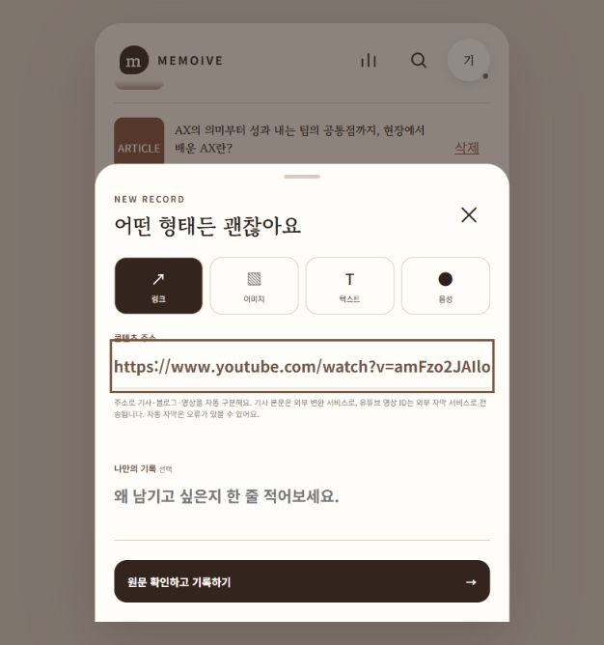
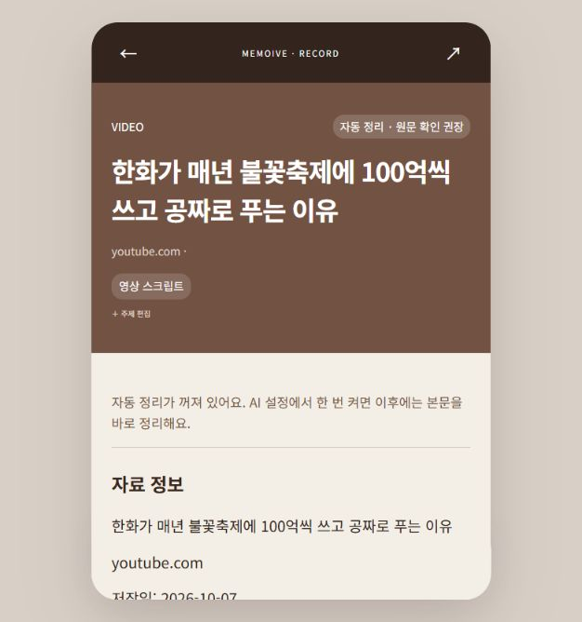
실제 흐름 1: 링크와 본문 확보
01 영상 주소 입력
02 공개 자막 기반 기록
확인 범위: 공개 자막 21,964자 · 자막이 없으면 직접 스크립트 입력
06
Notes:
시간 배분 25초
영상 주소를 넣으면 화면 전체를 이해했다고 가정하지 않고 공개 자막을 먼저 가져옵니다. 한화 불꽃축제 영상에서는 자막 2만 1,964자를 분석 자료로 확보했습니다. 자막이 없거나 읽기에 실패하면 사용자가 직접 스크립트를 넣을 수 있게 해, 실패를 숨기지 않았습니다.
진행 메모: 입력 화면과 저장된 영상 기록을 차례로 가리킵니다.
근거: MEMOIVE 운영 코드와 2026-10-07~08 확인 내용. https://memoive.vercel.app/ 및 https://github.com/jhheo51-arch/memoive

Slide 7
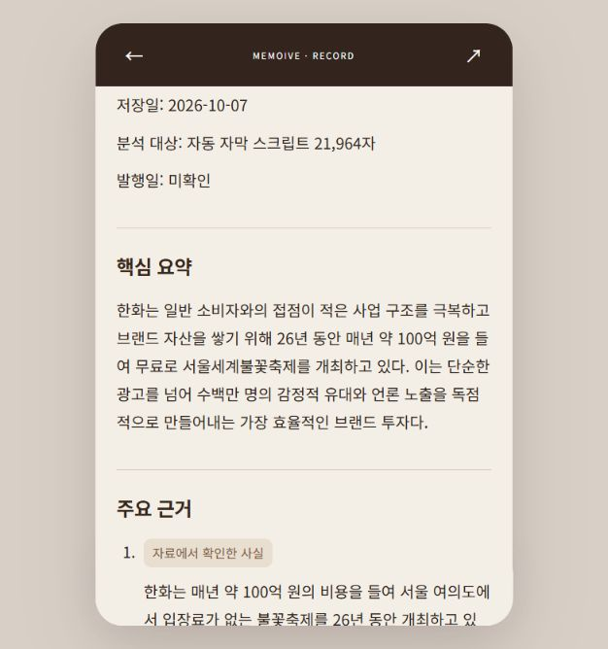
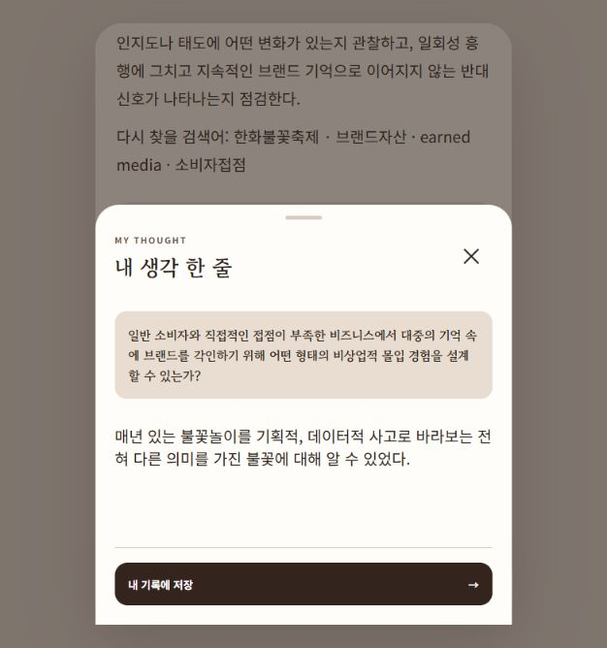
실제 흐름 2: 근거와 내 생각 분리
03 근거가 있는 AI 정리
04 사용자의 생각을 별도 기록
사실 · 자료 작성자의 주장 · AI 해석 · 사용자 의견을 구분
07
Notes:
시간 배분 25초
AI 결과는 자료 정보, 핵심 요약, 주요 근거, 해석과 한계, 나에게 남길 질문, 다시 쓸 방법 순서로 정리됩니다. 핵심은 사실과 작성자의 주장, AI 해석, 새 창작 제안을 한 덩어리로 섞지 않는 것입니다. 근거 위치를 보여 주되, 외부 사실 검증까지 끝났다고 표현하지 않습니다.
진행 메모: AI 정리와 사용자 생각이 다른 영역이라는 점을 보여줍니다.
근거: MEMOIVE 운영 코드와 2026-10-07~08 확인 내용. https://memoive.vercel.app/ 및 https://github.com/jhheo51-arch/memoive

Slide 8
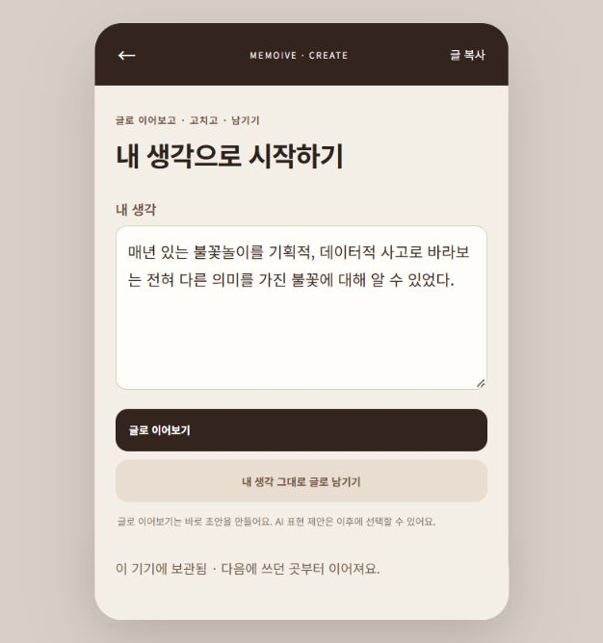
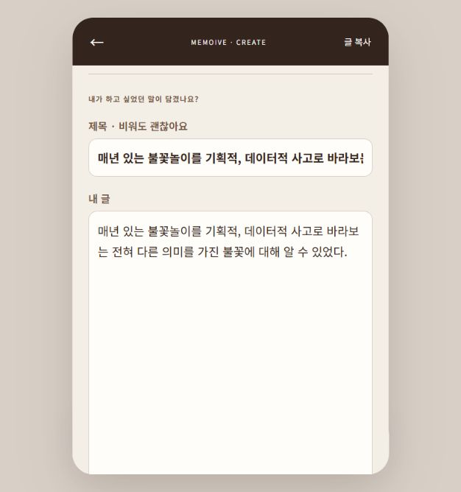
실제 흐름 3: 지난 맥락을 글에 연결
05 지난 생각을 창작 화면으로
06 제목과 본문을 직접 편집
필요할 때만 AI 표현 제안을 받고 사용자가 고친 글은 덮어쓰지 않음
08
Notes:
시간 배분 25초
결과물 만들기를 누르면 저장한 생각과 다시 쓸 방법이 편집 가능한 초안으로 이어집니다. 기본 초안은 외부 AI를 기다리지 않고 바로 만들며, 표현 제안은 사용자가 원할 때만 요청합니다. AI가 실패해도 작성과 저장이 멈추지 않고, AI 제안이 사용자의 글을 자동으로 덮어쓰지 않게 했습니다.
진행 메모: 설명 후 1분 13초 시연 영상을 재생합니다. AI 없이 직접 창작하는 방식과 선택적 AI 표현 제안을 함께 보여줍니다.
근거: MEMOIVE 운영 코드와 2026-10-07~08 확인 내용. https://memoive.vercel.app/ 및 https://github.com/jhheo51-arch/memoive

Slide 9
사용자 시험과 개선 계획
01
가설
02
관찰
›
누구의 어떤 문제인지
판정 기준을 먼저 기록
완료 여부 · 걸린 시간
막힌 위치와 이유
‹
›
04
재시험
03
개선 결정
‹
비슷한 난이도의 새 자료
조건 차이를 함께 기록
근거 ID 연결
대안과 선택 이유 기록
개별 성공: 도움 없이 기록 찾기, 원문과 의견 구분, 수정본 재열기
3명에게 막힌 위치를 찾고, 5명 중 4명 이상이 세 행동을 완료하면 다음 단계로 진행합니다
09
Notes:
시간 배분 30초
다음 검증에서는 만족도를 먼저 묻기보다 실제 행동을 보겠습니다. 먼저 3명이 어디에서 막히는지 관찰해 한 가지를 개선합니다. 이후 5명 중 4명 이상이 도움 없이 기록 찾기, 원문과 의견 구분, 수정본 다시 열기를 모두 완료하면 다음 단계로 진행합니다. 완료 여부와 시간도 함께 기록하겠습니다.
진행 메모: 3명 탐색과 5명 본 시험의 역할을 나눠 설명합니다.
근거: MEMOIVE 운영 코드와 2026-10-07~08 확인 내용. https://memoive.vercel.app/ 및 https://github.com/jhheo51-arch/memoive

Slide 10
개인 기록과 AI 요청을 분리한 구조
서비스 화면과 기록 API
Vercel
화면 제공 · 기록 동기화 · 원문 접근 통로
AI 요청 통로
Cloudflare Worker
Gemini 키 비공개 · 요청 크기와 출처 제한
개인 기록과 원본
TOBEA Supabase
기록 · 결과물 · 이미지와 음성 원본 보관
공개 결과물
GitHub
코드 · 기획 문서 · 발표자료만 공개
현재 개인 연결 링크가 접근 경계입니다. 계정 로그인과 여러 사용자 권한 관리는 아직 지원하지 않습니다
10
Notes:
시간 배분 25초
화면과 기록 API는 Vercel에 두고, 기록과 결과물은 Supabase에 저장했습니다. Gemini 요청은 Cloudflare Worker를 거쳐 비밀 인증값이 브라우저와 공개 코드에 노출되지 않게 했습니다. 다만 현재 접근 경계는 개인 연결 링크입니다. 정식 로그인과 여러 사용자 권한 관리는 아직 구현하지 않았습니다.
진행 메모: 저장 위치뿐 아니라 현재 접근 방식의 한계도 함께 설명합니다.
근거: MEMOIVE 운영 코드와 2026-10-07~08 확인 내용. https://memoive.vercel.app/ 및 https://github.com/jhheo51-arch/memoive

Slide 11
사용 중 발견한 문제와 개선
발견한 문제
선택한 대응
확인 근거
영상 페이지를 본문으로 오인
공개 자막 우선 · 실패 시 직접 입력
한화 영상 자막 경로 확인
PC와 휴대전화 기록이 다름
소유자 코드 기반 Supabase 동기화
기록 13개 · 결과물 2개 불러오기
긴 PDF가 입력 상한을 초과
화면과 서버 상한을 60,000자로 통일
28,204자 PDF 분석 경로 확인
기능을 추가한 사실보다 관찰한 문제와 바꾼 이유가 연결되도록 기록했습니다
11
Notes:
시간 배분 35초
직접 사용하면서 기능 수보다 흐름을 막는 문제를 먼저 고쳤습니다. 영상 페이지를 본문으로 잘못 읽는 문제는 공개 자막 우선 방식으로 바꿨습니다. 기기마다 기록이 달랐던 문제는 Supabase 동기화로 해결했습니다. 긴 PDF가 중간에 끊기는 문제는 화면과 서버의 입력 상한을 맞춰 2만 8,204자 자료가 처리되는 것을 확인했습니다.
진행 메모: 문제, 선택한 대응, 확인 근거를 한 줄씩 연결합니다.
근거: MEMOIVE 운영 코드와 2026-10-07~08 확인 내용. https://memoive.vercel.app/ 및 https://github.com/jhheo51-arch/memoive

Slide 12
구현 사실, 개인 체감, 남은 검증
구현 사실
개인 사용 체감
남은 검증
본인 기록 13개
결과물 2개 불러오기
정리 시간이 줄었다
외부 사용자에게도
중요한 문제인지
정리가 더 편해졌다
사용 전후 시간이
실제로 줄어드는지
저장 실패와 충돌
백업 복원 합성 검사
더 다양한 생각을
이어갈 수 있었다
장기 반복 사용
개인 의견 · 정량 측정 전
구현 사실과 개인 체감, 외부 사용자 효과를 구분합니다
12
Notes:
시간 배분 30초
현재 확인한 사실은 제가 기록 13개와 결과물 2개를 만들고 다시 불러왔다는 것입니다. 개인적으로는 정리 시간이 줄고, 자료를 다시 쓰기가 편해졌으며, 질문과 다시 쓸 방법 덕분에 생각을 여러 방향으로 이어갈 수 있었습니다. 하지만 이것은 한 사람의 체감입니다. 외부 사용자 효과나 시간 절감 수치로 확대해 말하지 않겠습니다.
진행 메모: 구현 사실, 개인 체감, 외부 사용자 검증을 구분합니다.
근거: MEMOIVE 운영 코드와 2026-10-07~08 확인 내용. https://memoive.vercel.app/ 및 https://github.com/jhheo51-arch/memoive

Slide 13
제품 기획자로서 배운 점
01
AI 답변 품질만 높여도 반복 사용 이유는 생기지 않았다
02
새 기능보다 저장 실패와 충돌, 복구 같은 신뢰 문제를 먼저 다뤘다
03
데이터가 있다는 사실과 사용자 문제가 해결됐다는 주장을 구분했다
제품 기획에서 기능, 데이터, 사용자 행동을 함께 봐야 했습니다
13
Notes:
시간 배분 30초
이 프로젝트에서 세 가지를 배웠습니다. 좋은 AI 답변만으로는 다시 쓰게 만드는 흐름이 완성되지 않았습니다. 새 기능보다 저장 실패와 충돌, 복구 같은 신뢰 문제가 먼저였습니다. 마지막으로 데이터가 존재한다는 사실과 사용자의 문제가 해결됐다는 주장은 반드시 구분해야 했습니다.
진행 메모: 기능, 신뢰, 증거 해석에서 배운 점을 본인의 말로 설명합니다.
근거: MEMOIVE 운영 코드와 2026-10-07~08 확인 내용. https://memoive.vercel.app/ 및 https://github.com/jhheo51-arch/memoive

Slide 14
배포와 다음 검증
서비스
memoive.vercel.app
공개 저장소
github.com/jhheo51-arch/memoive
다음 검증
3명에게 막힌 지점을 찾고, 5명 시험에서
정리 시간과 생각의 확장이 재현되는지 확인
저장한 맥락을 다시 쓰는 경험이 다른 사용자에게도 도움이 되는지 확인하겠습니다
14
Notes:
시간 배분 20초
메모이브는 memoive.vercel.app에서 확인할 수 있습니다. 지금까지는 제가 반복해서 쓸 수 있는 흐름을 만들고 운영 화면에서 확인했습니다. 다음 단계에서는 다른 사람에게도 정리 시간이 줄고 생각의 확장이 이어지는지 행동과 시간으로 검증하겠습니다. 감사합니다.
진행 메모: 시연을 마친 뒤 이 슬라이드로 돌아와 결론을 말합니다.
근거: MEMOIVE 운영 코드와 2026-10-07~08 확인 내용. https://memoive.vercel.app/ 및 https://github.com/jhheo51-arch/memoive

